Slide 1
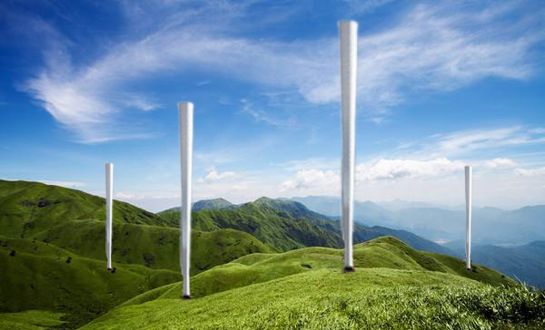
基于卡门涡街原理
的无叶片风力发电机
队长：
李雪梅
成员：
战俊楠
吕子可
秦婷婷
付裕恒
杨瀚文
汇报人：付裕恒

Slide 2
目录
1
装置原理
2
设计方案
CONTENTS
3
创新点与优势
4
未来改进

Slide 3
01
RART
装置原理

Slide 4

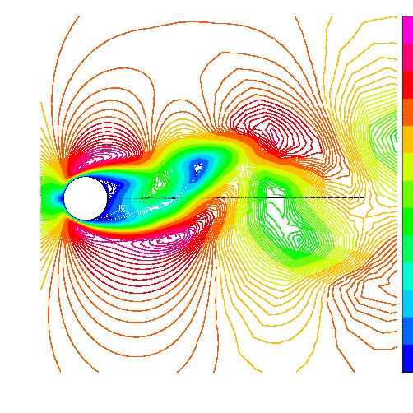
装置原理：卡门涡街原理

Slide 5
02
RART
设计方案

Slide 6
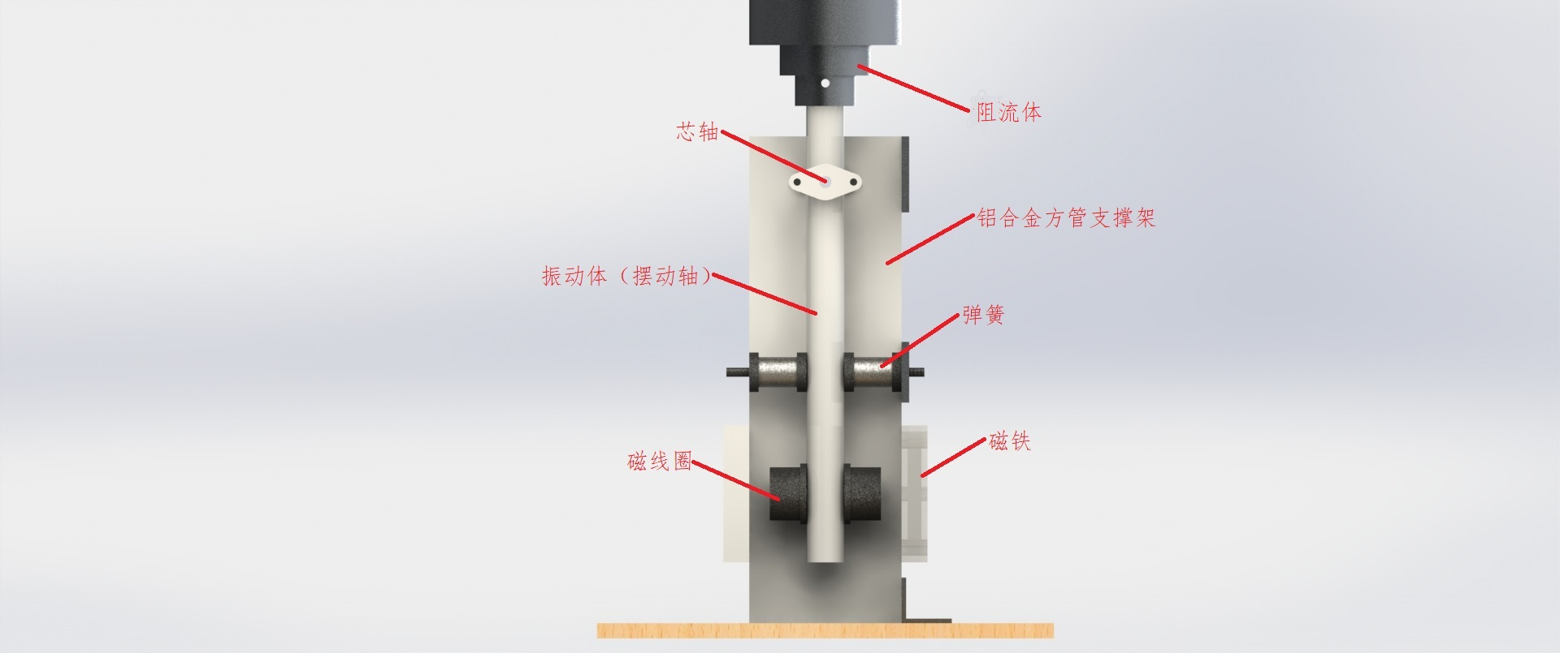
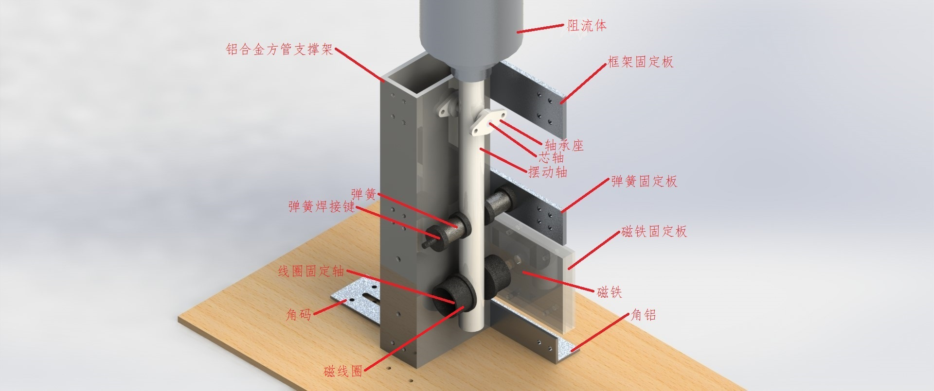
装置原理图

Slide 7
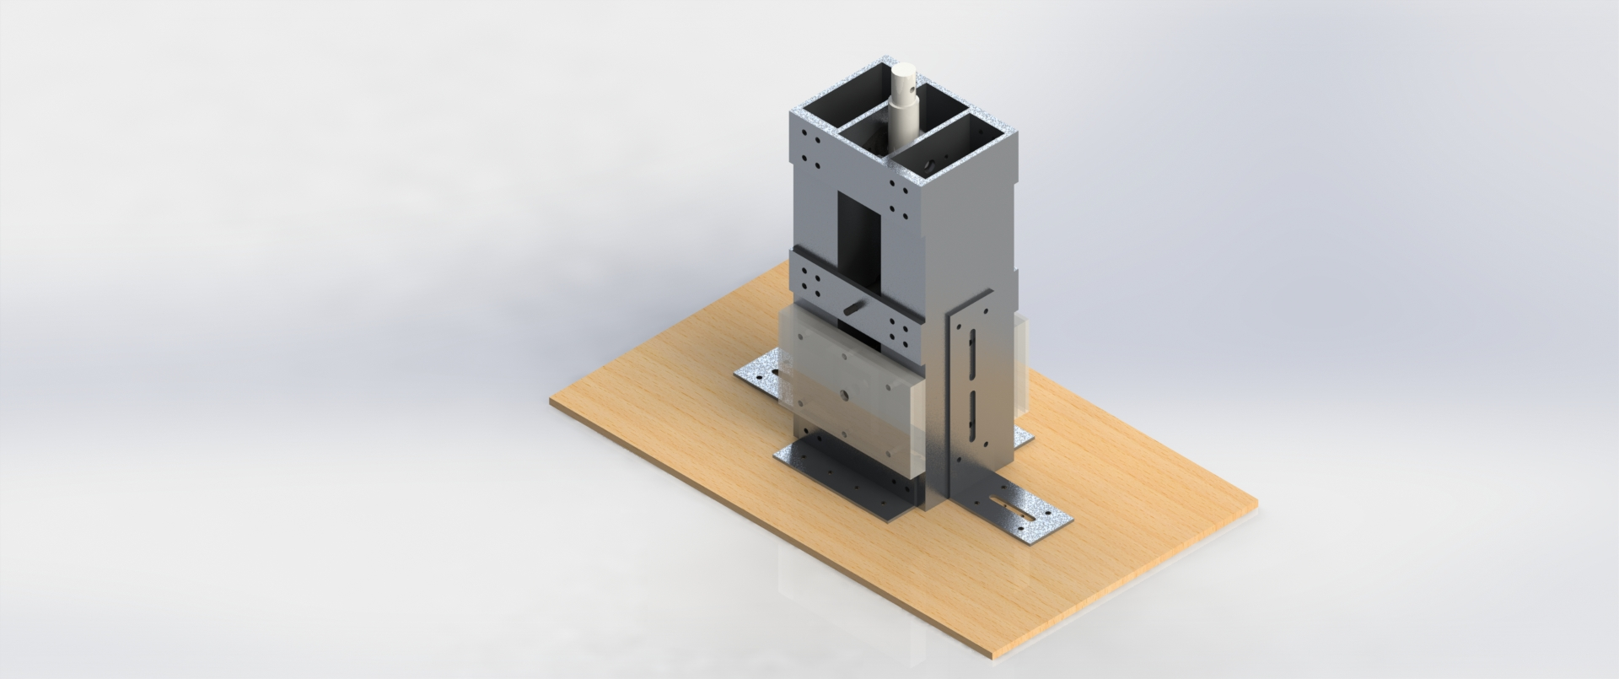
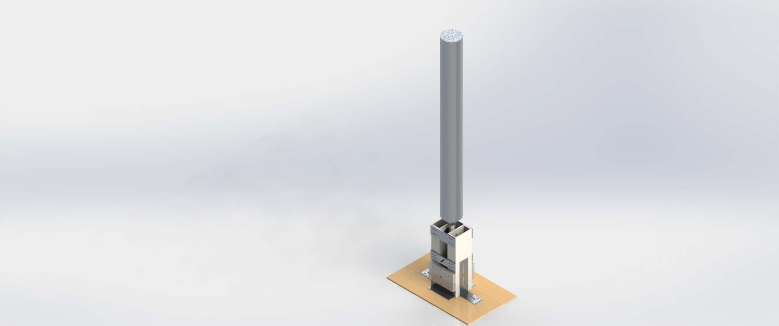
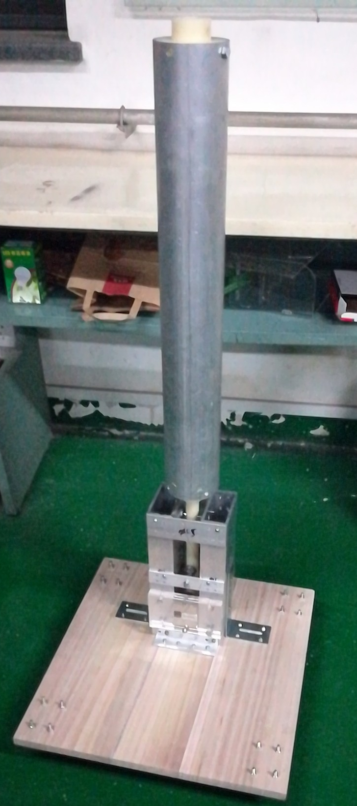
装置整体效果图

Slide 8
03
RART
创新点与优势

Slide 9
装置创新点与优势
装置结构简单，不需要叶片也不需要旋转，消除了可能因摩擦而磨损的机械元件
装置个体可小可大，可以进行为小型装置提供电源，亦可作为大型的发电装置
01
02
结构方面
应用广泛
此装置不需要叶片，能够减少对鸟类的伤害，对风的产生与传播无太大影响，对生态系统的稳定平衡影响不大且噪音小。
环境友好
机械结构设计简单，占地面积小，使用便捷，安全性高，由于没有旋转机构，设备维修也相对简单，发电成本低
成本较低
03
04

Slide 10
04
RART
未来改进

Slide 11
未来改进措施
磁场相关计算
希望可以利用到学校资源，对装置磁场进行模拟测量，以期进行精确的相关计算
物体卡门涡街
希望可以利用Altair及其学校相关资源，对物体固有频率进行计算，设计出固有频率可变的阻流体
目前的装置只能利用一个方向的风进行发电，我们将改善阻流体的运动方式，将二维运动扩展成三维运动，实现无论从哪个方向来，都能使阻流体发生相应运动，并通过能量转换装置，实现风能转化为电能。
机械结构方面
xxx
······

Slide 12
Thank you
感谢聆听，希望批评指导

